Slide 1


UdSU p2p chat
peer-to-peer мессенджер на python
Выполнили студенты группы СПО-О9-09.02.06-11:
Бяков Никита
Иванов Савелий
Кузнецов Михаил

Slide 2
актуальность
В современном мире важность защищённого и децентрализованного обмена сообщениями растёт. P2P-чаты позволяют пользователям обмениваться данными без необходимости использования централизованных серверов, что повышает конфиденциальность и устойчивость системы.

Slide 3
Цель работы
Целью данной работы является разработка простого p2p-чата на Python с использованием протокола UDP и графического интерфейса на PyQt5.

Slide 4
Задачи
Разработать сервер для обработки сообщений и пересылки их участникам.
Разработать клиентскую часть с возможностью отправки и приёма сообщений.
Разработать удобный графический интерфейс для взаимодействия с пользователем.
Разработать модуль для шифрования и расшифровки сообщений.
Провести тестирование чата на нескольких клиентах.

Slide 5
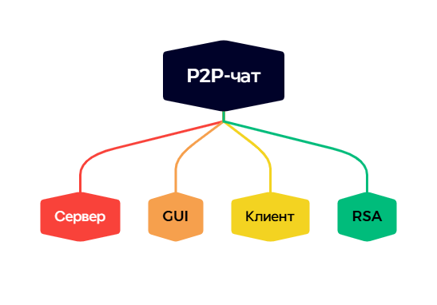
Mindmap

Slide 6
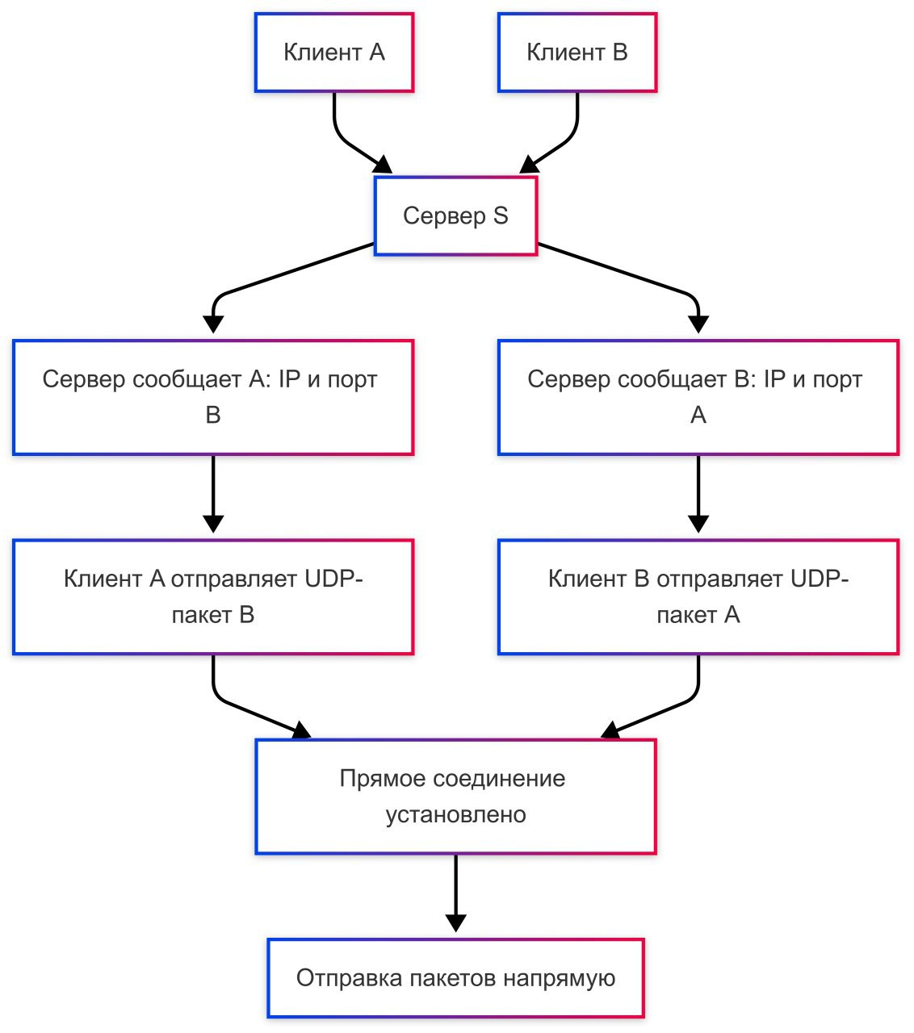
UDP NAT Hole Punching

Slide 7
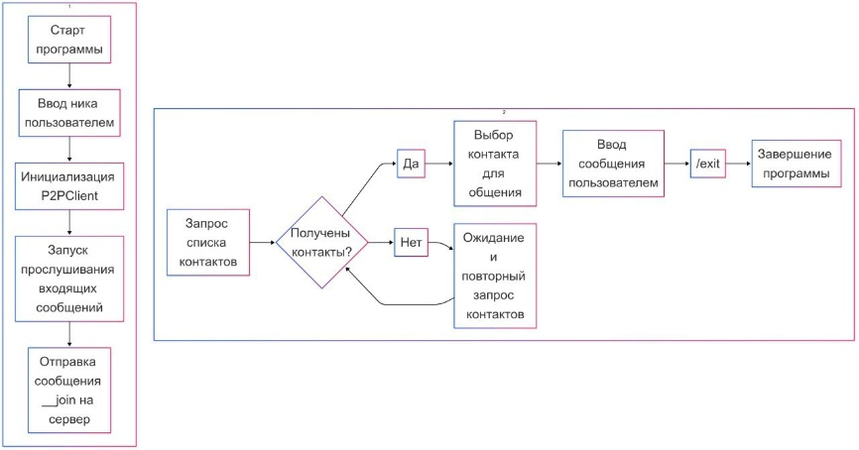
клиент

Slide 8
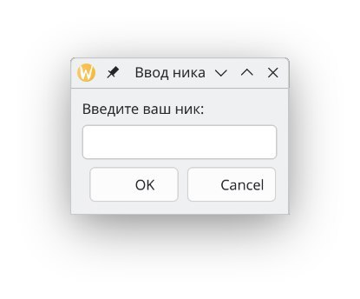
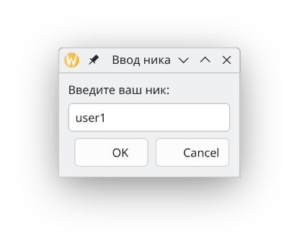
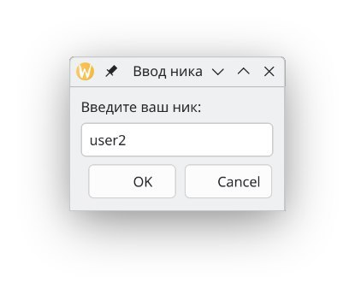
Клиент A
Клиент B

Slide 9
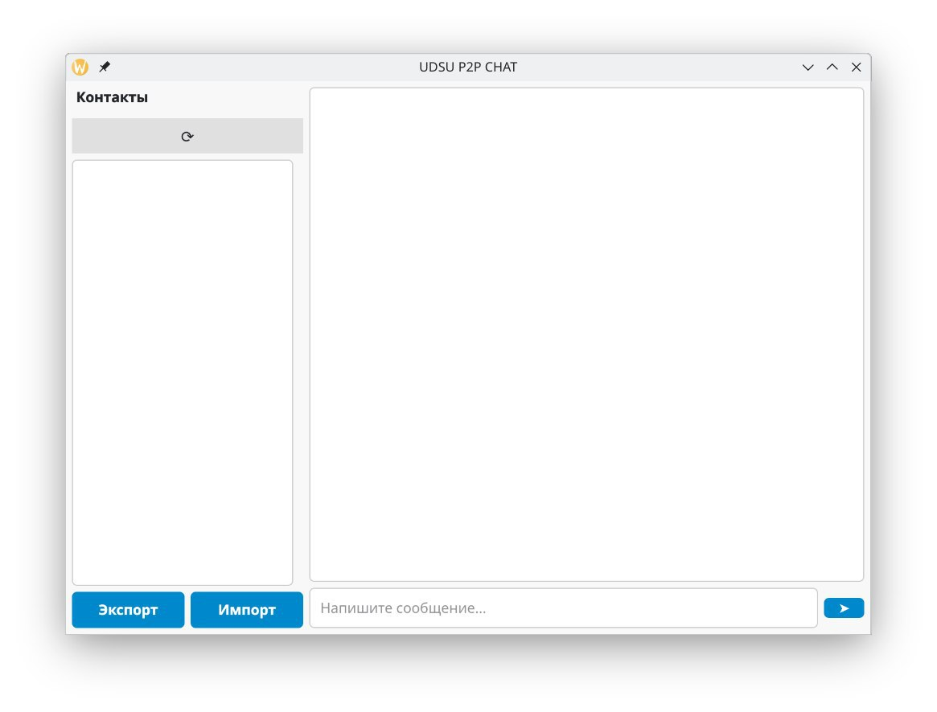

Slide 10
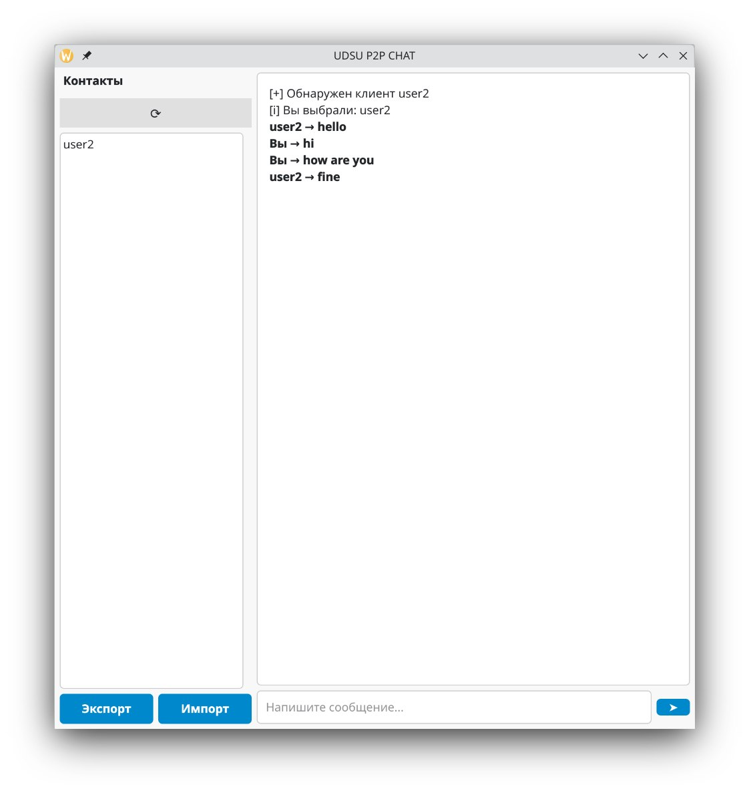
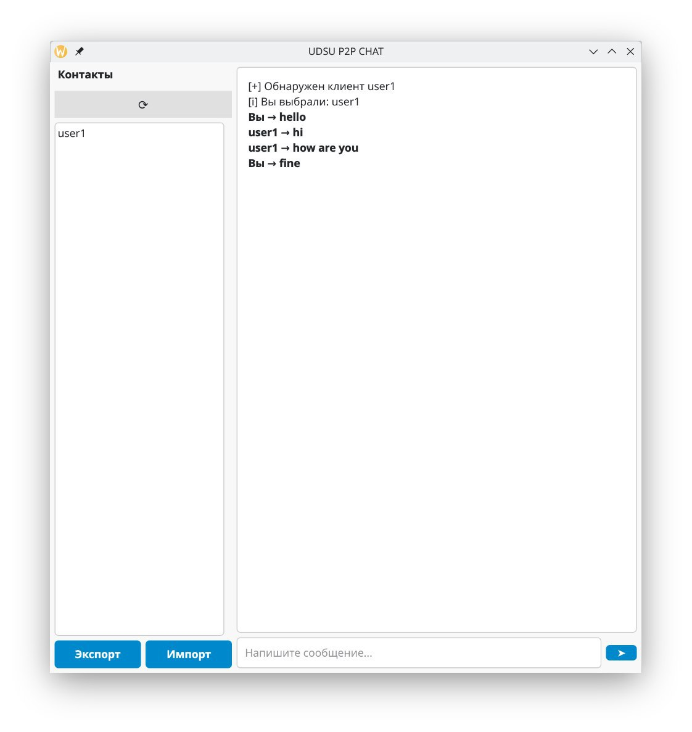
Клиент A
Клиент B

Slide 11
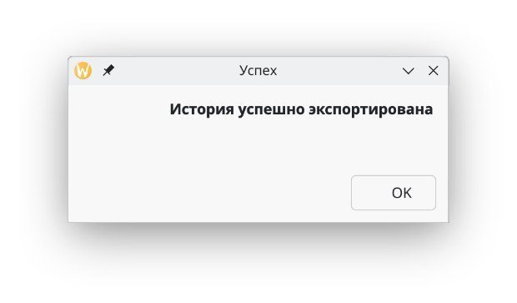

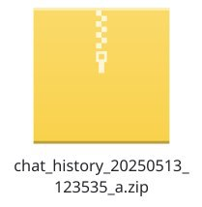
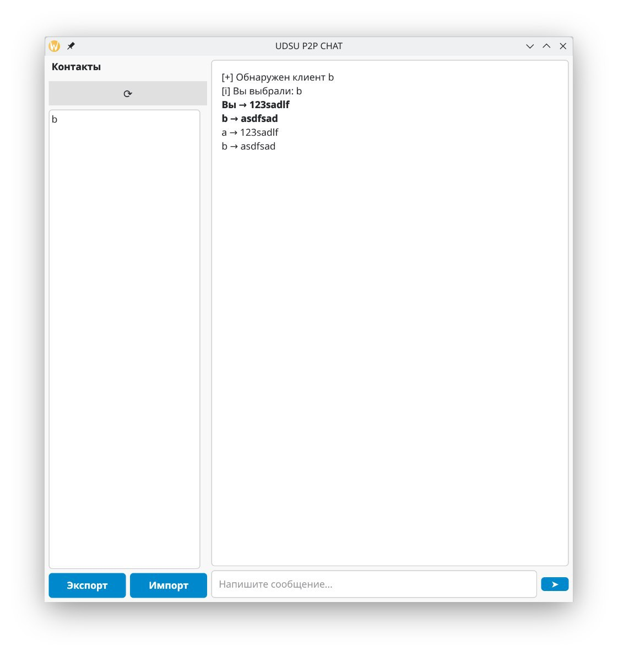

Slide 12
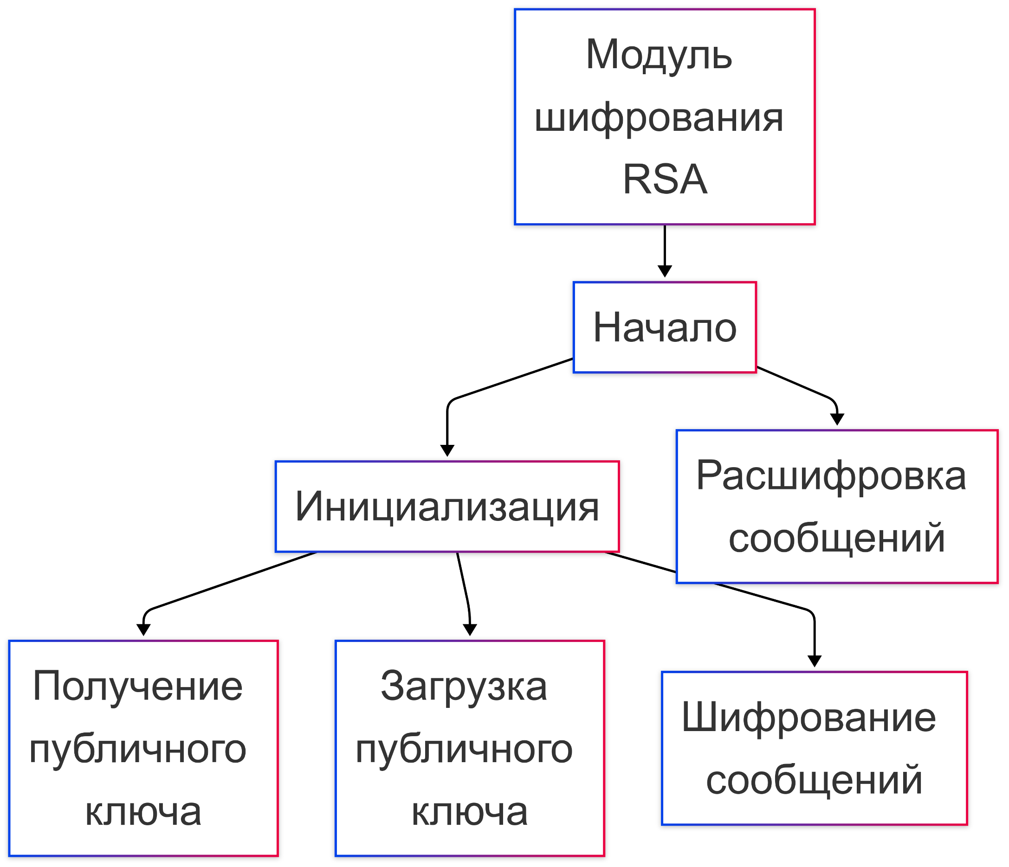
Шифрование RSA

Slide 13

Заключение
В ходе работы был разработан p2p-чат с использованием Python. В проекте реализованы:
Серверная часть для обработки и пересылки сообщений между клиентами.
Клиентская часть с возможностью подключения, отправки и приёма сообщений.
Графический интерфейс для удобного взаимодействия пользователей.
Таким образом, цель задачи была достигнута, а задачи выполнены.

Slide 14

Thank you
Presented by Frey Munch

